Slide 1
Rigidez
As Dores da Alma
Escola de Evangelização de Pacientes
Grupo Espírita Guillon Ribeiro

Slide 2

Teimosia
“Teimosia é uma forma de rigidez da personalidade. É um apego obstinado às próprias ideias e gostos, nunca admitindo insuficiências e erros.”
        (HAMMED. As Dores da Alma, lição “Rigidez”, 1º capítulo.)
“A teimosia apenas aprova o que lhe convém às cristalizações.”
        (ANDRÉ LUIZ. Sol Nas Almas, cap. 37)
Notes:
A rigidez se expressa mais claramente na forma de teimosia, que demonstra apego, estagnação, intolerância... Comportamento que deve ser estudado e combatido, pois representa obstáculo ao progresso moral.

Slide 3
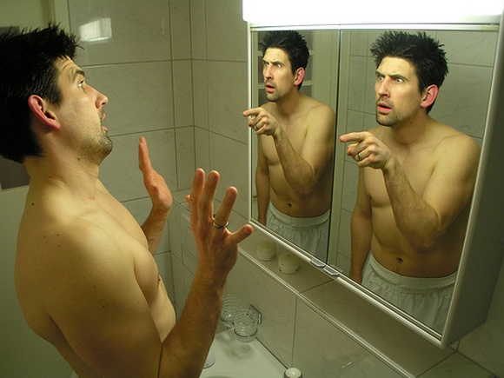
Reflexo do comportamento
“Não exijas que as pessoas sejam-te iguais, sempre as mesmas, com repetitivos hábitos, expressando-te idênticos sentimentos.”
        (JOANNA DE ÂNGELIS. Momentos de Saúde, cap. 3)
“O excesso de rigidez e severidade faz com que criemos um padrão mental que influenciará os outros para que nos tratem da mesma forma como os tratamos. Poderemos ainda, no futuro, provocar em nós um sentimento de autopunição, pois estaremos usando para conosco o mesmo tratamento de austeridade e dureza.”
        (HAMMED. As Dores da Alma, lição
        “Rigidez”, 1º capítulo.)
Notes:
A rigidez, no fundo, é o comportamento do indivíduo que exige do outro conduta igual a dele, sem perceber que, dessa forma, estará ele mesmo sob a mira da severidade alheia com relação a seus próprios atos. Ou, ainda, pode vir a ser alvo de si mesmo, não suportando os erros que cometa, sem colher o aprendizado oportuno.

Slide 4
Necessidade da própria edificação
“... não é aconselhável repousar alguém sobre a firmeza espiritual dos outros; enquanto o imprevidente descansa em bases estranhas, provavelmente estará tranquilo, mas, se não possui raízes de segurança em si mesmo, desviar-se-á nas épocas difíceis, com a finalidade de procurar alicerces alheios.
Tudo convida o homem ao trabalho de seu aperfeiçoamento e iluminação.”
        (EMMANUEL. Caminho, Verdade e Vida, cap. 124)
Notes:
Outro aspecto da rigidez se apresenta no cuidado excessivo que imobiliza o aprendiz e impede-o de construir seu próprio aprendizado.
“Na organização doméstica, os pais cuidarão excessivamente dos filhos, em pequeninos, mas a demasia de ternura é imprópria no tempo em que necessitam demonstrar o esforço de si mesmos.
O chefe de serviço ensinará os auxiliares novos com paciência e, depois, exigirá, com justiça, expressões de trabalho próprio.”
(EMMANUEL. Caminho, Verdade e Vida, cap. 124)

Slide 5
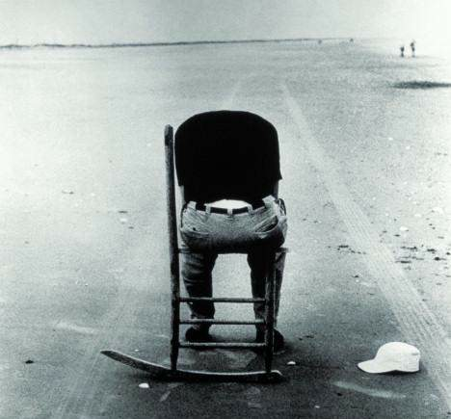
Consequência: solidão
“Quase sempre, fugimos desses indivíduos dogmáticos, incapazes de aceitar e considerar um ponto de vista diferente do seu. Nesses relacionamentos, ficamos confinados à representação de papéis instrutor-aprendiz, orientador-orientado, mentor-pupilo.”
        (HAMMED. As Dores da Alma, lição “Rigidez”, 1º capítulo.)
Notes:
Outra consequência do comportamento excessivamente rígido é o afastamento de amigos e familiares que não consigam suportar relacionamento tão asfixiante.

Slide 6

Os excessos
“Os excessos de todo gênero funcionam, na maioria das vezes, como disfarce psicológico para compensar nossas tendências interiores. Exageramos posturas e inclinações na tentativa de simular um caráter oposto.”
        (HAMMED. As Dores da Alma, lição “Rigidez”, 1º capítulo.)
Notes:
“... sempre cairemos no excesso, quando não aceitarmos nosso ritmo de crescimento, bem como o do próximo.”
(HAMMED. As Dores da Alma, lição “Rigidez”, 1º capítulo.)

Slide 7
Excesso – compensação
  Excesso de pudor
    compensação de desejos sexuais normais reprimidos.
  Excesso de afabilidade
    compensação de agressividade mal elaborada.
  Excesso de alimentação
    compensação de insegurança ou necessidade de proteção.
  Excesso de religião
    compensação de dúvidas desmoralizadoras existentes na inconsciência.
  Excesso de dominação
    compensação de fragilidade e desamparo interior.
        (HAMMED. As Dores da Alma, lição “Rigidez”, 1º capítulo.)

Slide 8
Amadurecimento espiritual
“As criaturas que agem com austeridade em determinada circunstância acreditam que aquela é a melhor opção a tomar. Porém, quando o amadurecimento conduzi-las a ter uma melhor noção a respeito dos relacionamentos humanos, elas assimilarão novas maneiras de se comportar e passarão a agir de forma coerente com seu novo entendimento.”
        (HAMMED. As Dores da Alma, lição “Rigidez”, 1º capítulo.)
Notes:
É preciso, pois, não sermos rígidos também diante dos que se comportam com rigidez, pois estes agem pensando realizar o melhor. Aliás, todos fazemos o mesmo! Se identificássemos outra maneira de melhor proceder, certamente faríamos diferente. Se não o fazemos é porque não compreendemos ainda.

Slide 9
Constante transformação
“A vida é um incessante mecanismo de transfor-mações. Nada permanece inalterável. A mudança é fenômeno natural do processo renovador. Tudo quanto não se renova, morre, impondo um normal efeito de desen-volvimento.”
        (JOANNA DE ÂNGELIS. Momentos de Saúde, cap. 3)
Notes:
É preciso, portanto, reconhecer que estamos em constante transformação. Logo, devemos estar abertos a rever nossas atitudes, sempre nos autoquestionando.

Slide 10
Flexibilidade
“A arquitetura de uma ponte prevê os movimentos oscila-tórios, para que sua estrutura não sofra dano algum. As estruturas imobilizadas nunca são tão fortes como as flexíveis. Mentalidades rígidas não são consideradas desembaraçadas e rápidas, pois nunca estão prontas para mudar ou para receber novas informações.”
        (HAMMED. As Dores da Alma, lição “Rigidez”, 2º capítulo.)
Notes:
Devemos, pois, reconhecer a necessidade de mudança e estar atentos para acolher novas informações quando as recebermos.

Slide 11
Saúde mental e progresso intelectual
“Nossa saúde mental está intimamente ligada a nossa capacidade de adaptação ao meio em que vivemos, e nosso progresso intelectual se expressa por meio da habilidade psicológica de associação de ideias.”
        (HAMMED. As Dores da Alma, lição “Rigidez”, 2º capítulo.)
Notes:
Ser inteligente não é acumular títulos e diplomas, mas ser capaz de solucionar problemas, analisando as circunstâncias e utilizando as ferramentas ao seu alcance e o conhecimento adquirido até então, o que lhe proporcionará novos aprendizados.

Slide 12
Nos renovamos a cada passo
“Toda ascensão exige esforço, adaptação e sacrifício...”
        (JOANNA DE ÂNGELIS. Vigilância, cap. 11)
“Nem tudo que tínhamos ontem por certo, nos quadros exteriores da experiência, continua como sendo certo nas horas de hoje. Os ideais e objetivos prosseguem os mesmos, a nos definirem aspiração e trabalho; entretanto, modificaram-se instrumentos e condições, estruturas e circunstâncias.”
        (EMMANUEL. Rumo Certo, cap. 40)

Slide 13
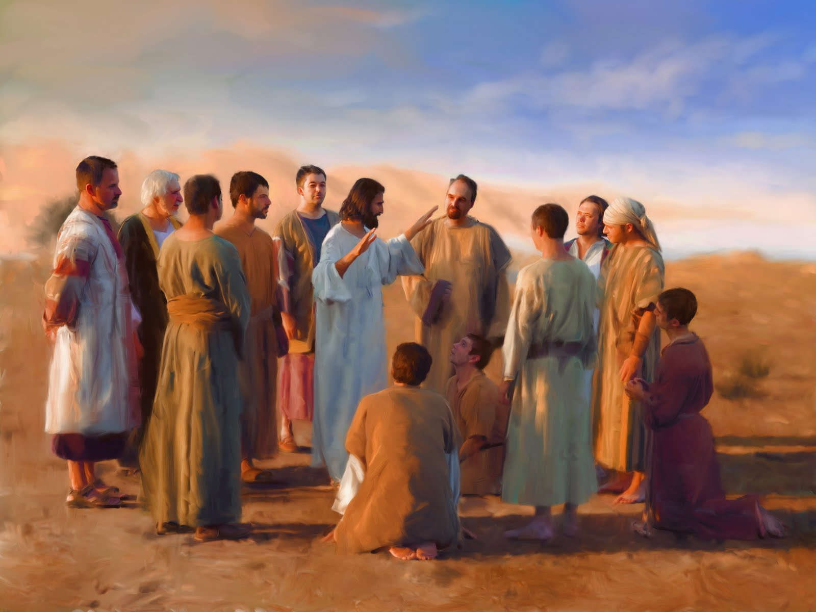
Jesus
“A rigidez mata os bons sentimentos; o Cristo jamais se escusava; não repelia aquele que o buscava, fosse quem fosse: socorria assim a mulher adúltera, como o criminoso; nunca temeu que a sua reputação sofresse por isso. Quando o tomareis por modelo de todas as vossas ações?”
  Pascal (Sens, 1862.)
        (ALLAN KARDEC. O Evangelho Segundo o Espiritismo, cap. 11, item 12.)
Notes:
“Jesus Cristo, o Sublime Renovador das Almas, [...] não somente teve procedimentos e atitudes nobres, mas também inéditos e inovadores, substituindo toda uma forma de pensar rígida, impetuosa e fanática dos homens de caráter austero e intolerante que viviam em sua época.”
(HAMMED. As Dores da Alma, lição “Rigidez”, 2º capítulo.)

